Slide 1

基于vLLM与DCU/BW1000的 Qwen3.5推理优化实践
队员：郭俭彰、周子轩、刘家良
指导老师：仇洁婷、夏文

Slide 2

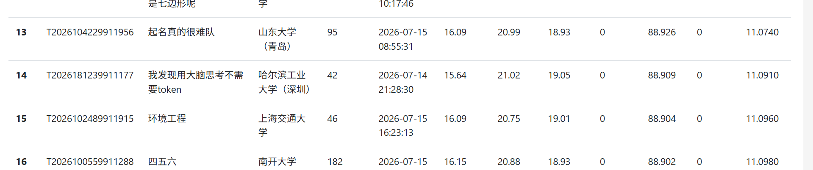
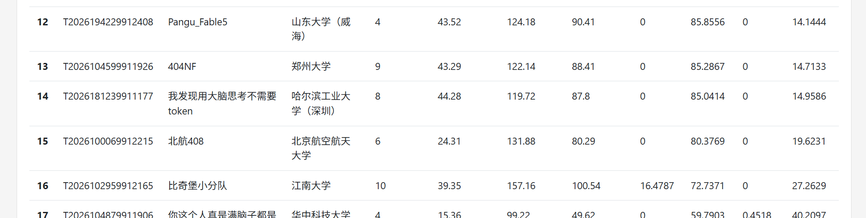
02
完成情况
开发历程
优化内容
比赛总结
成绩总结
初赛
决赛

Slide 3
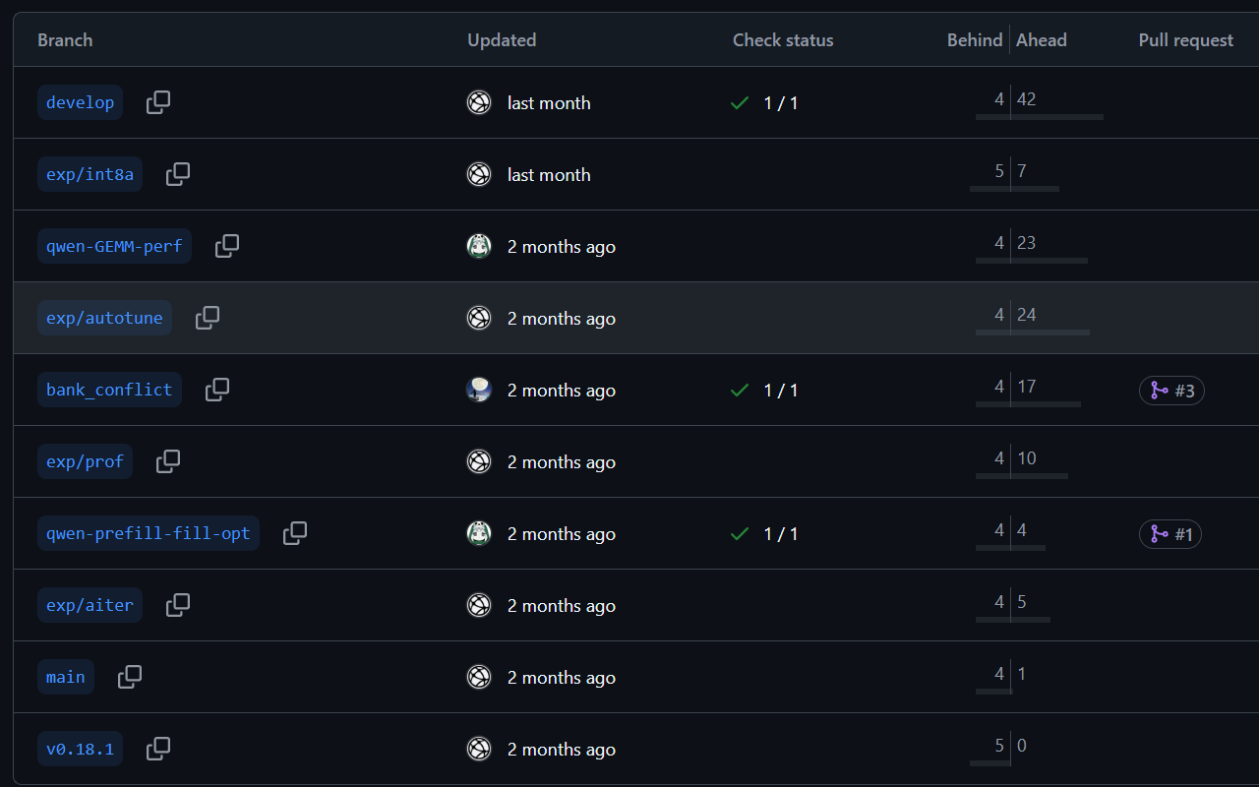
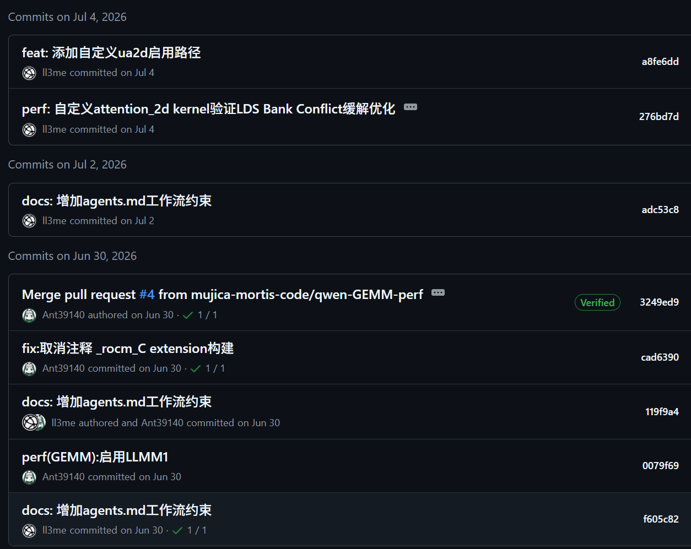
02
完成情况
开发历程
优化内容
比赛总结
仓库管理
合理的分工和分支管理
详细的commit历史

Slide 4
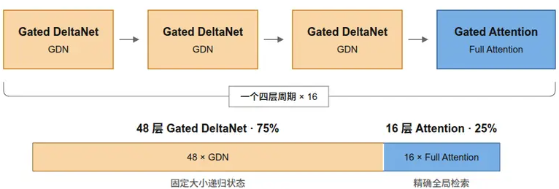
02
完成情况
开发历程
优化内容
比赛总结
Hotspot
Qwen3.5-27B 语言模型结构
48 层 GDN 线性注意力 16 个 Q/K heads、48 个 V heads，head_dim = 128
16 层 full attention 24 个 Q heads、4 个 KV heads（GQA ratio 6），head_dim = 256
01
GDN chunk prefill
每次 forward 重复 48 次，调用频次极高
02
GQA full attention
运行在非典型 BLOCK_SIZE = 784 的 paged KV 上，存在非连续寻址、重复 gather
03
GEMM / GEMV
每层 MLP、GDN 投影与 LM head；decode 反复执行 N = 1 的带宽受限 GEMV

Slide 5
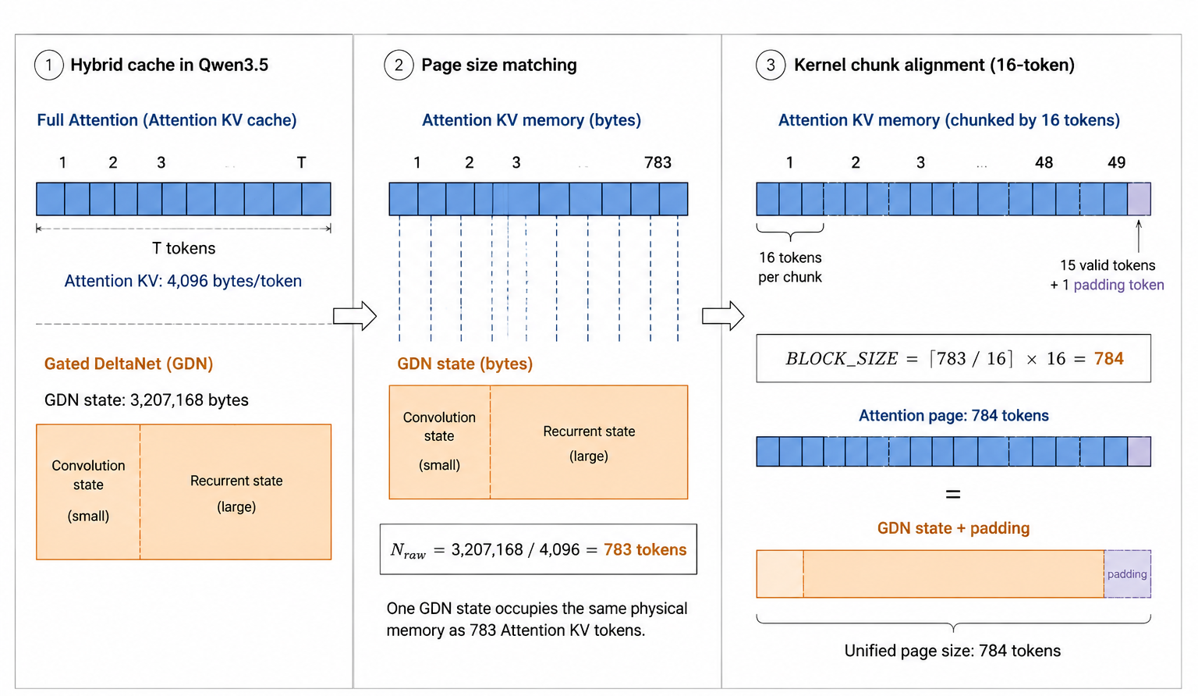
02
完成情况
开发历程
优化内容
比赛总结
优化考量
机制一：hybrid KV cache 对齐
Qwen3.5 对attention page与 GDN state page做大小和 chunk 对齐，attention的BLOCK_SIZE 被计算为 784，为非典型大 page 形状
机制二：backend 默认回退
当前环境下，未启用 AITER unified attention / MHA / prefill-decode split 时，默认回退到 Triton unified attention作为full-attention 层的默认路径

Slide 6
02
完成情况
开发历程
优化内容
比赛总结
提出的问题
01
如何让 Triton kernel 在该模型与平台上跑得更快？
通过合理的workflow进行调参、算子代码微调。
custom kernel 自定义快速算子是否可行？
难度很高、投入产出比低、NVIDIA 经验无法直接迁移到gfx936 。
02
03
能否开启因各种原因未被选中的快速路径？
可行，通过绕开通用但较慢的默认路径来提速。

Slide 7
02
完成情况
开发历程
优化内容
比赛总结
总体方向
由此形成的优化策略
前期探索
Tune
调整 BLOCK_M、TILE_SIZE 等参数，并微调线性注意力区投影的 GEMV 算子代码。
01
Triton 编译器足够好
比赛环境，采样 JIT IR 显示 Triton 能编译并使用 MMA路径，利用 DCU 的 matrix core；JIT 还能获取更多平台运行时信息。
Route
Decode BM16/T16/S256；GDN NT bucket；Strided-K rows/threads等
02
手写算子代价高且收益小
现有算子基本实现了很多通用优化，从零手写算子投入高、收益小，且 NVIDIA 平台经验无法直接迁移到 gfx936。相应的，算子融合、利用已有算子代价小且收益高。
后续团队没有重写完整通用算子，而是在已有路径上增加窄门控的专用实现
Fuse/ Remove
gate_up GEMV + SwiGLU；GDN output 直写；chunk indices 复用等
03

Slide 8
02
完成情况
开发历程
优化内容
比赛总结
尝试：长 prefill shape specialization
Unified Attention 2D：BM32 → BM64
Prefill TILE_SIZE = 16
context | BM32 | BM64 | 用时降低
4K | 7.462 ms | 4.734 ms | 36.56%
16K | 48.890 ms | 30.440 ms | 37.74%
32K | 103.748 ms | 64.627 ms | 37.71%
gfx936、head_dim = 256 下，32-token tile 因 LDS 压力只保留约 1 wave/SIMD；降到 16 后可达约 2 waves/SIMD。
kernel 加速 2.6–2.8×

Slide 9
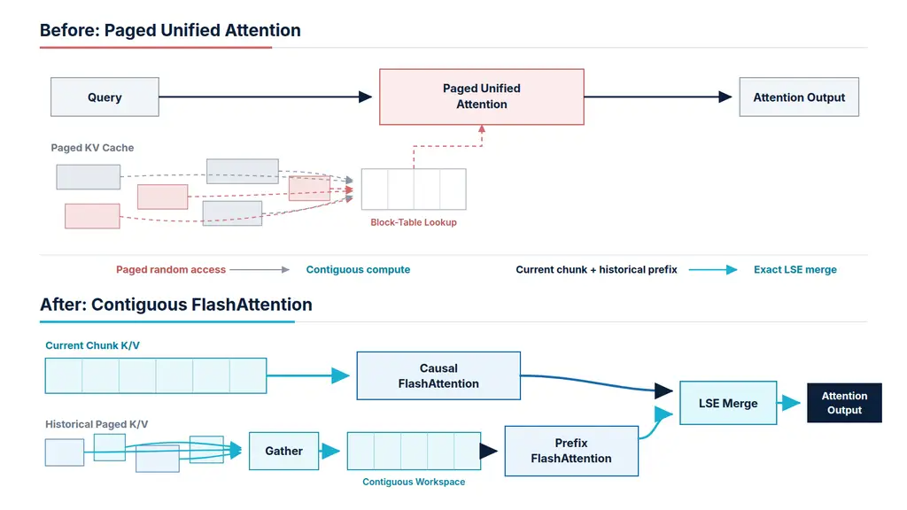
02
完成情况
开发历程
优化内容
比赛总结
Full-attention Prefill：连续 FA 避开 paged KV 寻址：
History | paged UA | gather+FA+merge | 用时降低
0 | 4.726 ms | 1.650 ms | 65.08%
8K | 21.897 ms | 8.365 ms | 61.80%
16K | 38.997 ms | 14.464 ms | 62.91%
32K | 73.210 ms | 26.664 ms | 63.58%

Slide 10
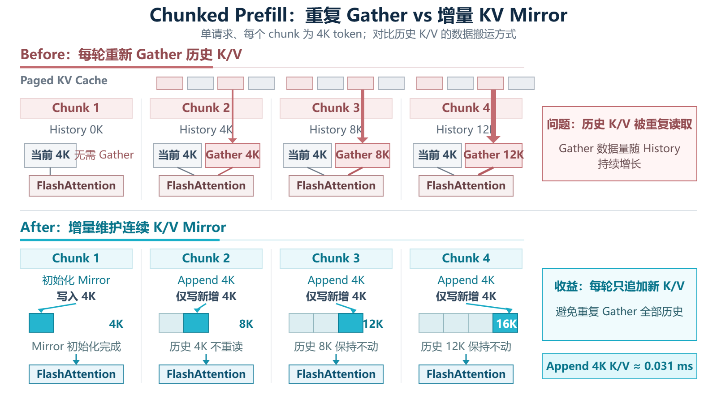
02
完成情况
开发历程
优化内容
比赛总结
单请求连续 K/V Mirror
序列长度 | 通用 gather+FA | KV mirror | 用时降低
8K | 5.302 ms | 4.477 ms | 15.57%
16K | 11.412 ms | 9.956 ms | 12.76%
30K | 22.081 ms | 20.397 ms | 7.63%
32K | 23.601 ms | 20.900 ms | 11.45%

Slide 11
02
完成情况
开发历程
优化内容
比赛总结
Prefill MLP 调优、 48 层 GDN 手动路由
Prefill MLP：rocBLAS 固定 solution（4096-token）
GDN prefill：autotune → 手动路由选最优
T | recompute | state h | output o
4K | -5.15% | -33.30% | -19.56%
8K | -6.91% | -32.50% | -19.83%
16K | -5.83% | -31.67% | -16.78%
32K | -5.87% | -30.77% | -16.31%
算子 | 优化前 | 优化后 | 降幅
Down（solution 20980） | 2.460 ms / 296.8 TF | 2.374 ms / 307.6 TF | 3.51%
gate_up（solution 20981） | 4.375 ms / 333.8 TF | 4.086 ms / 357.4 TF | 6.60%

Slide 12
02
完成情况
开发历程
优化内容
比赛总结
Decode attention 3D 联合配置 BM16/T16/S256
Context | BM64/T16/S256 | BM16/T16/S256 | 用时降低
4K | 0.133 ms | 0.066 ms | 50.56%
8K | 0.173 ms | 0.091 ms | 47.23%
16K | 0.245 ms | 0.138 ms | 43.46%
24K | 0.314 ms | 0.180 ms | 42.69%
32K | 0.393 ms | 0.234 ms | 40.39%
为什么是 BM16
并行度不足
2D grid 只有 num_seq × 4 KV heads；3D 将 KV 切成多 segment，再由 reduce_segments 合并。
寄存器压力
GQA ratio 6、decode 单 token：BM64 的 [64,256] FP32 accumulator 绝大部分行无效；BM8 又产生额外无效 q-block。
固定 workspace
256 段的 output/max/expsum 共 193.5 MiB，以显存换长上下文并行度。
kernel 用时降低 40.4%–50.6%

Slide 13
02
完成情况
开发历程
优化内容
比赛总结
Decode Strided-K N=1 GEMV
以及 ….
(M, K) | rocBLAS | Strided-K | 相对 rocBLAS
(16384, 5120) | 239.714 µs | 116.867 µs | -51.25% 1436 GB/s
(34816, 5120) | 499.329 µs | 246.080 µs | -50.72% 1449 GB/s
(8192, 5120) | 69.509 µs | 59.399 µs | -14.55% 1413 GB/s
(248320, 5120) | 1.905 ms | 1.754 ms | -7.93% 1450 GB/s
BF16 改用 FP32 fmaf 累加
[16384,5120] rel-L2 1.88e-5（LLMM1 为 3.47e-3），长 reduction 精度显著提升。
K = 5120 使用 640 threads
每线程一个连续 16-byte chunk，kernel用时减少 9.2%–9.7%
gate_up GEMV + SwiGLU 融合
261.489 → 247.957 µs（-5.17%），消除中间量与一次 kernel launch。
qwen3.5 decode阶段用时前四的GEMV shape
达到带宽理论上限的90% 左右
LM head 专用路由 rows = 2
相对 LLMM1 rows=8 降低 27.03%；down projection 收窄为 rows=1/1024-thread 专用实现。
目标 shape 上最高相对 rocBLAS 提速 57.3%

Slide 14
02
完成情况
开发历程
优化内容
比赛总结
优化方案总结
01
频繁进行低成本的微测试，并针对性调参，基于实际 backend、算子 shape 和实机 profile 定位热点，投入小收益高。
02
挖掘vLLM已有的快速路径，来迁移到BW1000。例如LLGemm 白名单与 non-paged FA prefill 路径以较少代码改动降低 60%+ full-attention prefill 时长 。
03
同时注重软硬件，针对Qwen3.5的特殊架构 和 BW1000/gfx936 的 wave64、HBM、寄存器和 LDS 特性做Attention、GEMV、GDN调优。
04
采用Baseline —> profile —> patch —> A/B —> 判断合规 —>commit 的工作流。分工明确，效率高，易复现，易回滚。

Slide 15
Thanks for Listening
队员：郭俭彰、周子轩、刘家良
指导老师：仇洁婷、夏文

